Slide 1
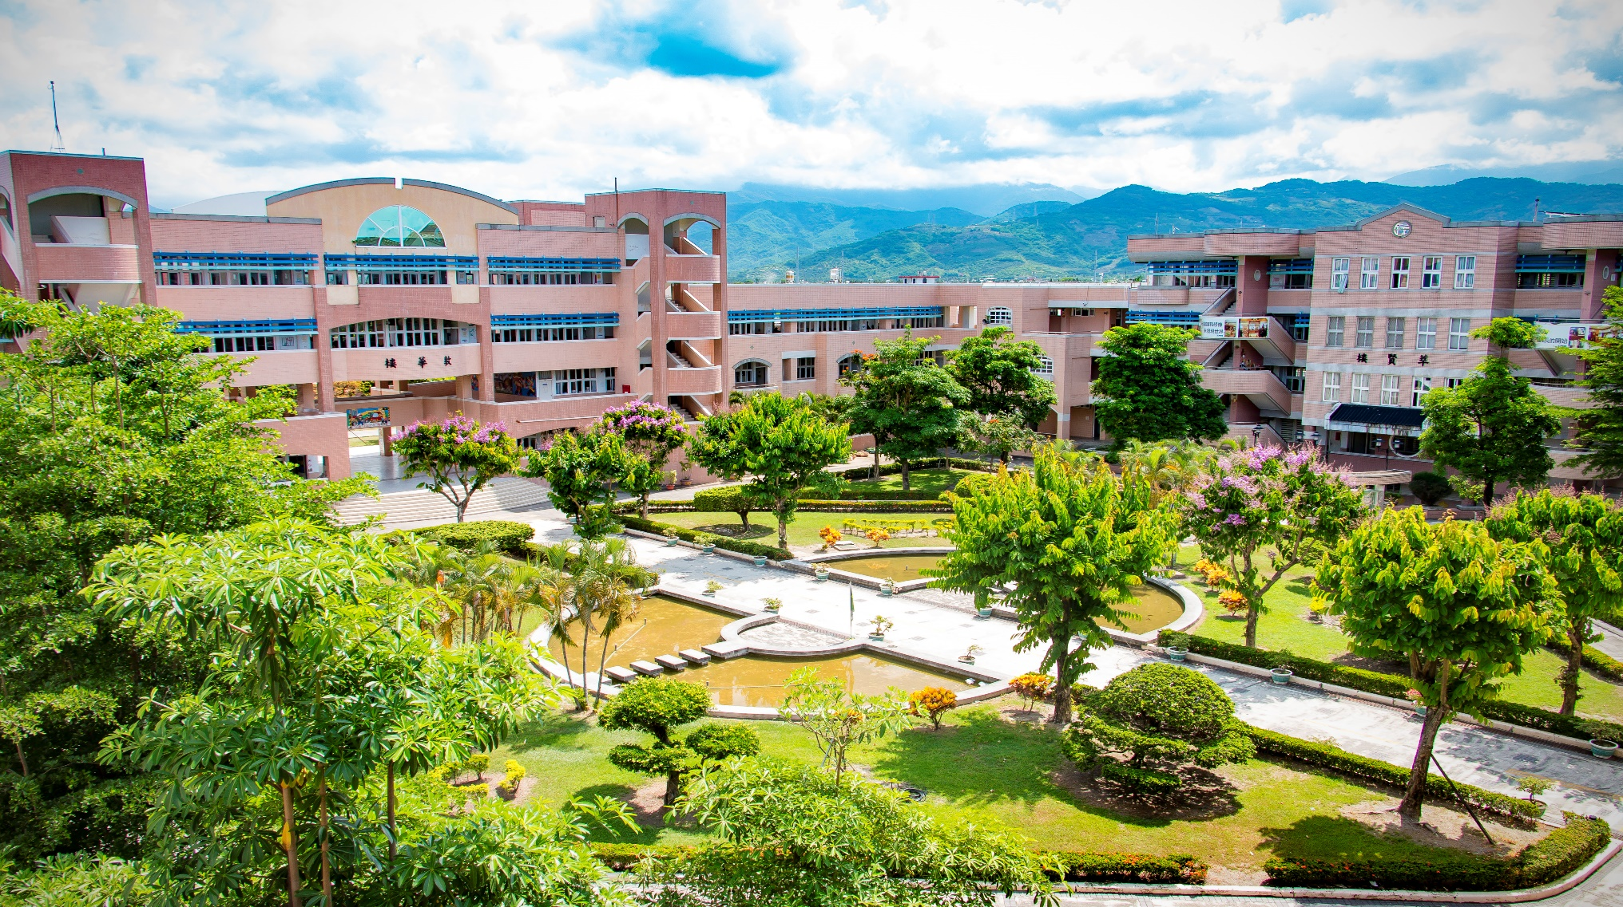
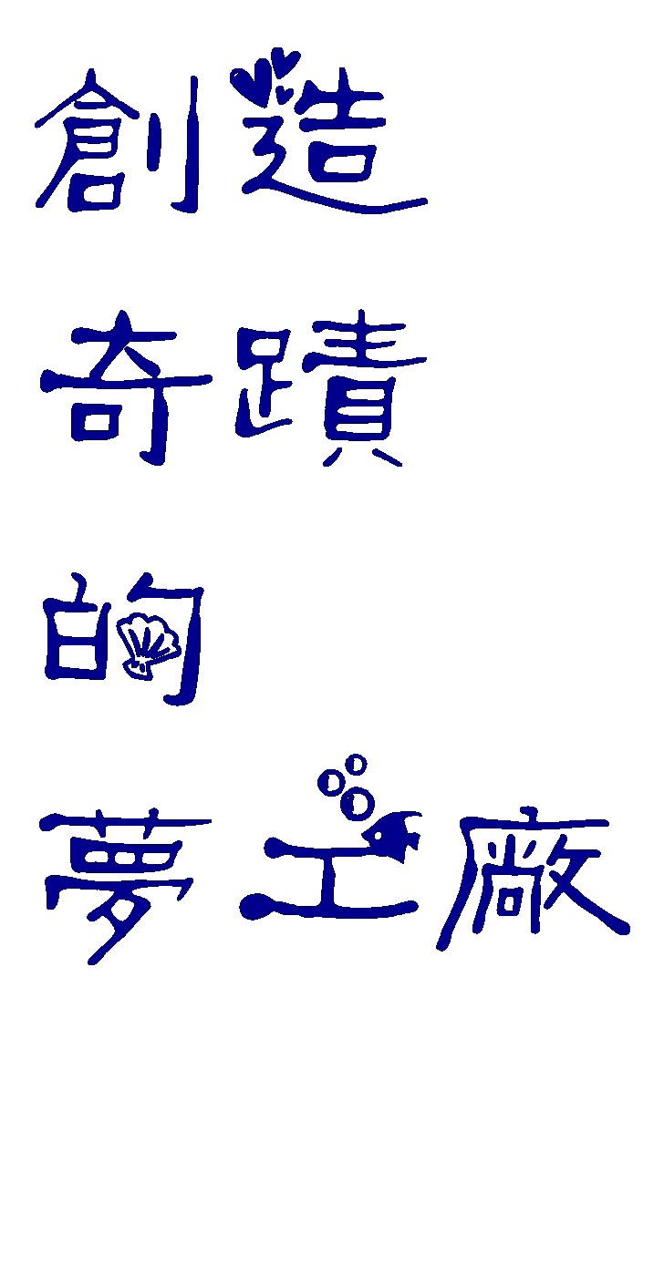

屏南之星
報告人
陳科名
枋寮高中校長

Slide 2
成長與改變
別人對你「有要求」好？還是「讓你開心」比較好？
學會一樣技能一定要付出代價，如果有你想要的東西，是要改變自己還是要求別人。
成長一定不舒服，一定有痛苦
千金難買少年苦

Slide 3
沒有完美，只有四個「定」
1.定向：在這件事上，確定自己的方向。 2.定位：在這件事上，確定自己的角色。 3.定見：在這件事上，確定自己的原則。 4.定力：在這件事上，確定自己不受風吹草動而影響，且能繼續前行。

Slide 4
選擇越多越難選？
1.所有選項中我最渴望的選擇是哪一項？
2.這個選項最糟的結果是什麼？我願不願意付出代價？
3.如果承擔不起，那我的替代選擇是什麼？願意接受嗎？

Slide 5


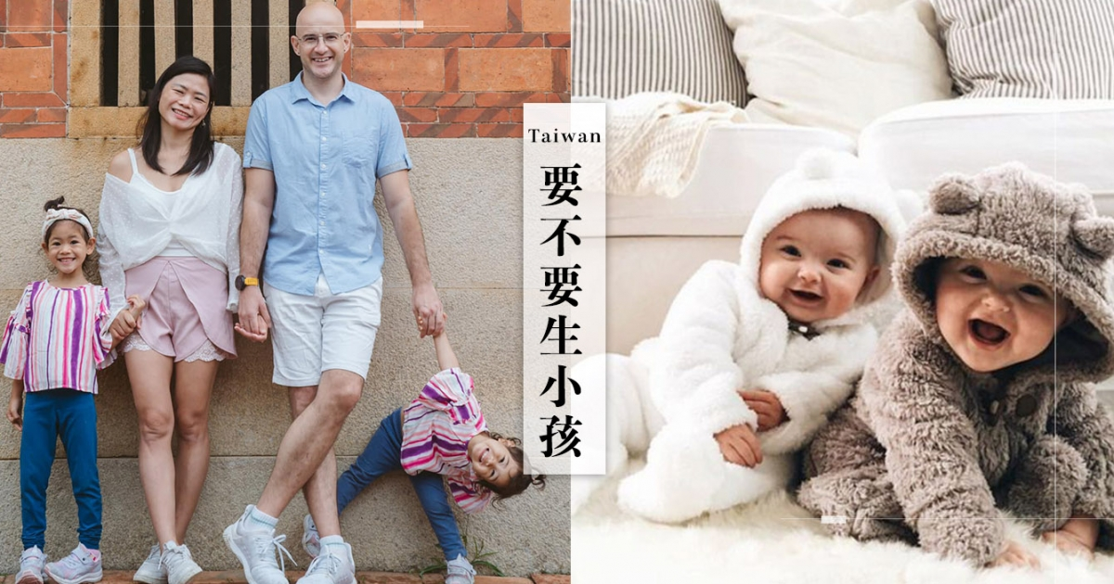


人生的選擇
高中、高職、五專、軍校
普通大學
科技大學
工作
服務業操作員
結婚成家
工作
就業
升學

Slide 6
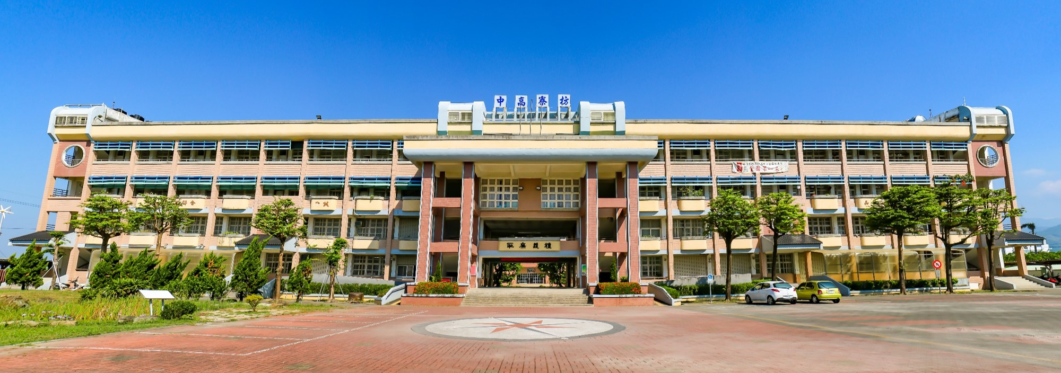
屏南之星

Slide 7
習慣的養成
選定一件事情：「一個」習慣的養成必須至少努力2~8個月
不用害怕失敗：習慣的養成不是「一個行動」，是「行動的過程」，一次沒做到只是過程中發生的一件事而已
長期抗戰的準備：習慣的養成需要比較長一段時間，中間的一次打斷，只是表示還沒有養成習慣而已，本來就需要繼續堅持下去。

